Slide 1
TỰ NHIÊN XÃ HỘI
LỚP 2 - CHỦ ĐỀ: GIA ĐÌNH
BÀI 3: PHÒNG TRÁNH NGỘ ĐỘC KHI Ở NHÀ ( Tiết 1)

Slide 2
Khởi động

Slide 3
Kể nhanh tên những thức ăn, đồ uống mà gia đình thường sử dụng.

Slide 4
Hoạt động kiến tạo
kiến thức mới

Slide 5
Nêu được một số nguyên nhân có thể gây ra ngộ độc ở nhà.
Nêu được những việc có thể làm để phòng tránh ngộ độc và xử lý tình huống khi bản thân hoặc người nhà bị ngộ độc.

Slide 6
Hoạt động 1:
Thông tin về một số lí do gây ngộ độc qua đường ăn uống.

Slide 7
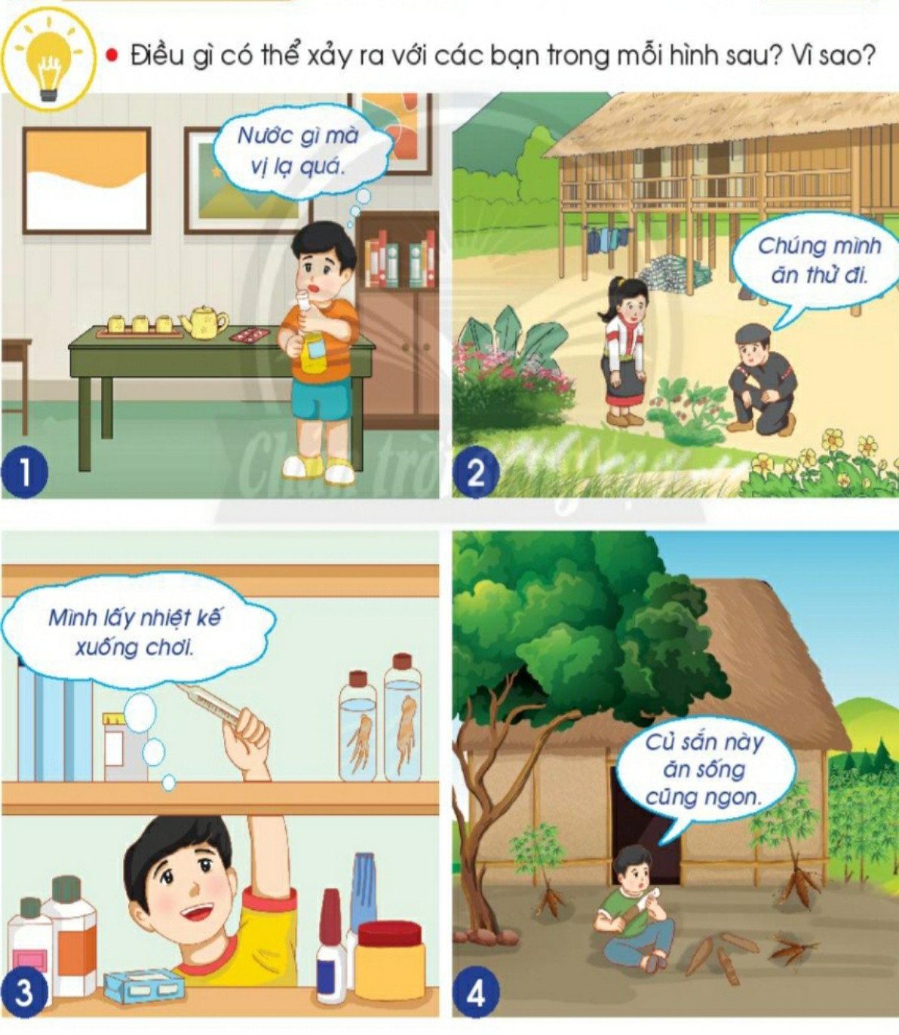

Slide 8
Một số tình huống có thể dẫn đến ngộ độc: nhầm thuốc với kẹo, nước uống; ăn phải hoa, quả,... của cây có độc; nhiễm chất độc từ các đồ dùng như thuỷ ngân trong nhiệt kế; ăn uống không hợp vệ sinh;...

Slide 9
Hoạt động 2:
Kể chuyện theo hình

Slide 10
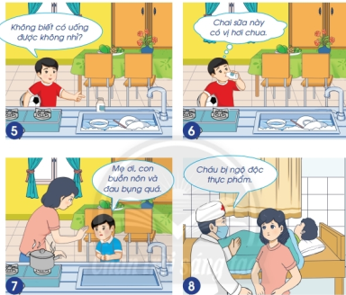
- Quan sát các hình dưới đây và kể lại câu chuyện của Nam.
- Vì sao Nam bị ngộ độc? Khi bị ngộ độc, Nam có biểu hiện như thế nào?

Slide 11
Một số thức ăn, đồ uống nếu không bảo quản hoặc hết hạn sử dụng có thể gây ngộ độc khi chúng ta ăn, uống vào cơ thể, gây ra hiện tượng buồn nôn, hoa mắt, đau bụng, …

Slide 12
Hoạt động 3:
Sưu tầm thông tin về những trường hợp bị ngộ độc

Slide 13
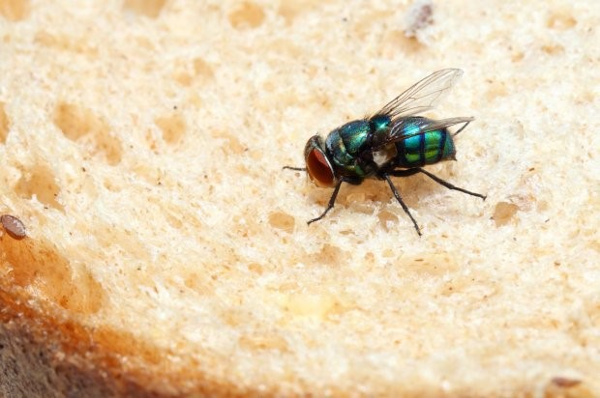
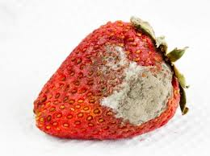
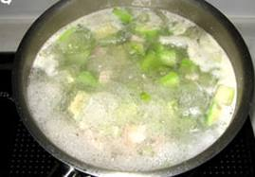
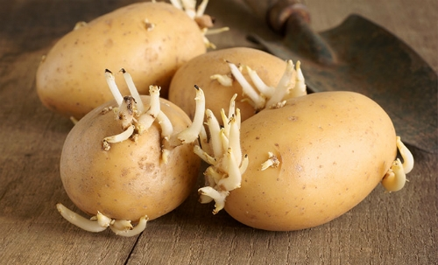

Slide 14
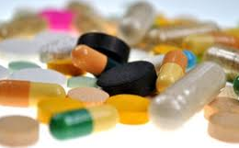
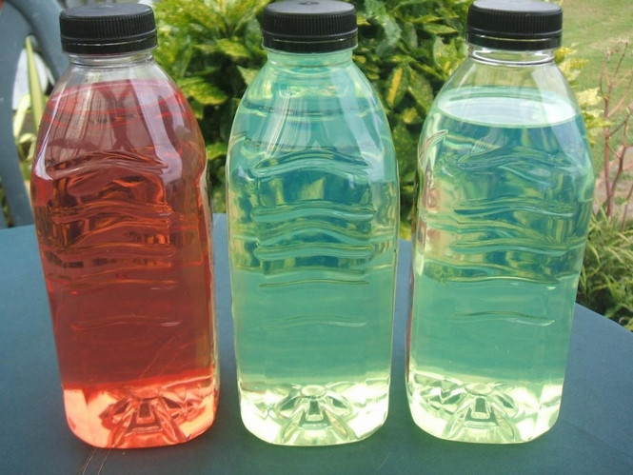
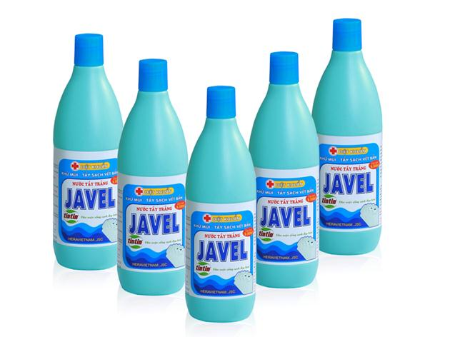
Xăng, dầu
Hóa chất

Slide 15
Một số thức ăn, đồ uống nếu không cất giữ, bảo quản cẩn thận, ăn không đúng cách hoặc không rõ nguồn gốc có thể gây ngộ độc và nguy hiểm đến sức khỏe của bản thân.

Slide 16
Chào các em！

